Slide 1
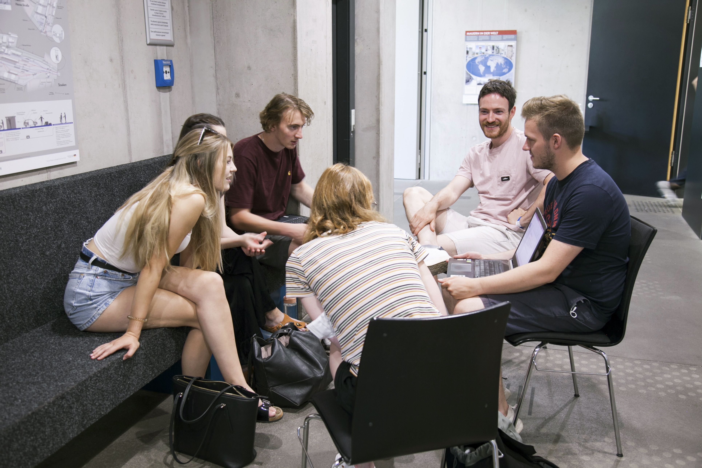
Potentiale historischer Lernorte diskutieren (SoSe 2022)
Relevanz
Historische Lernorte zur SED-Diktaturgeschichte haben in den vergangenen Jahren ein breites Bildungsangebot aufgebaut. Die Nutzung und kooperative Weiterentwicklung dieser vielschichtigen Bildungsangebote setzt jedoch voraus, dass bereits Studierende professionelle Kompetenzen zum Lernen an und mit historischen Lernorten aufbauen und Kooperationsmöglichkeiten kennen.
Ziel
Durch Seminar und dreitägige Exkursion sollten die Studierenden geschichtskulturelle Kompetenzen zur Lernort- und Ausstellungsanalyse aufbauen und in der Diskussion mit Gedenkstätten- und Archivpädagogen vor Ort geschichtsdidaktische Kompetenzen zur Planung, Durchführung und Nachbereitung von Lernortbesuchen entwickeln.
Kooperationspartner
Universitäten Jena und Münster
Historische Lernorte in der Vorbereitung: Villa ten Hompel, Andreastraße Erfurt
Historische Lernorte bei der Exkursion: Gedenkstätte Berliner Mauer, Erinnerungsstätte Notaufnahmelager Marienfelde, Stasi-Unterlagenarchiv
Struktur
Vorbereitung
Durchführung
Nachbereitung
Präkonzepte reflektieren
Theoretische Grundlagen erarbeiten
Analysekategorien entwickeln und (lokal) erproben
Geschichte der Lernorte recherchieren
Fragestellungen entwickeln
Fragestellung im Plenum formulieren
Ausstellungsanalyse in Gruppenarbeit
(jeweils ein Lernort)
Ideen zur Vor- und Nachbereitung entwickeln, vorstellen und diskutieren
Reflexion
Konzepte der Vor- und Nachbereitung ausarbeiten
Erfahrungen
„Sowohl thematisch-inhaltliche Vorbereitung (Geschichte des Ortes, historischer Kontext etc.) als auch Definierung und kritische Diskussion von Begriffen und Konzepten (Gedenkstätte, Authentizität, Historizität) sind essenziell für die Vorbereitung“.
„Zu wenig Zeit an den Lernorten!“
„Leider war die Zusammenarbeit aufgrund sehr heterogener Voraussetzungen schwierig.“ (Münster/Jena)
Potentiale
Herausforderungen
Historische Lernorte
Universität
Zeitmanagement
Gruppendynamik/Integration Lerngruppen
Heterogenität Interessen und Erwartungshaltungen
Universitäre Nachbereitung
Theorie und Praxis verzahnen
Lernortrelevante Forschungsperspektiven entwickeln
Kooperationen etablieren
Mit Studierenden kooperieren
Bildungsarbeit reflektieren
Transfer und Multiplikation
Das Projekt wird im Rahmen des Bundesprogramms „Jugend erinnert“, Förderlinie „SED-Unrecht“, gefördert von der Bundesbeauftragten für Kultur und Medien sowie der Bundesstiftung zur Aufarbeitung der SED-Diktatur
Partnerinstitutionen im Projekt

